Slide 1
Формування
здорового способу життя
на уроках фізичної культури

Slide 2
Хто спортом займається, той сили набирається.
Жан Жак Руссо.
Завдання:
формувати знання і навички практичних дій, спрямованих на збереження здоров'я;
забезпечувати необхідною інформацією учнів для формування стратегій і технологій, які дозволяють зберігати і зміцнювати здоров'я;
формувати уявлення про відповідальність за власне здоров'я і здоров'я оточуючих.

Slide 3
Завдання з оздоровлення має три взаємопов'язані аспекти:
Виховний:
виховання дбайливого відношення до свого здоров'я в учнівської молоді.
Навчальний:
навчання нормам здорового способу життя, прийомам і методам його реалізації в учнів.
Оздоровчий:
профілактика поширених захворювань, через розвиток особистих якостей, таких, як психічна врівноваженість, зосередженість, , спокій, уважність, пам'ять, та розумові здібності.

Slide 4
Мета уроків:
Зміцнення фізичного і психічного здоров'я учнів
Зацікавлення до систематичних занять фізкультурою, формування звички до виконання фізичних вправ, зміцнюючих здоров'я та психіку.
Формування культури рухової активності учнів
Виховання етичної культури учнів, інтересу до історії спорту, бажання перемагати в собі негативні звички

Slide 5
Тематика уроків:
Спорт в нашому житті
Гігієна учнів
Рух – це життя
Значення постави в житті людини
Біг вчора і сьогодні, стрибки
Виховання характеру в здобувачів освіти

Slide 6
Організація домашніх завдань
Домашні завдання з фізичної культури – це одна із найефективніших форм фізичного виховання, що дозволяє зацікавити самостійними заняттями кожного учня
«Сьогодні я роблю краще, як вчора, а завтра буду робити краще, як сьогодні!!!»

Slide 7
* Формування вольових якостей, інтересу до регулярних занять фізичною культурою.
* Виховання свідомості, активного відношення до цінності здоров'я в сім'ях учнів.
* Зниження рівня захворювань серед учнів.
* Поліпшення показників фізичного розвитку.
Очікувані результати:

Slide 8
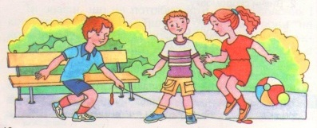
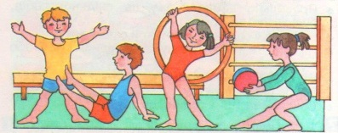
Щоденні ігри й заняття фізичними вправами є ефективним засобом відпочинку учнів.
Вони знімають почуття втоми, тонізують нервову систему, підвищують емоційний стан і працездатність учнів.
Заняття фізичною культурою включає в себе певний перелік виконання вправ.

Slide 9
Ритмічна гімнастика
Вправи, які включають ритмічну гімнастику, істотно впливають на формування правильної постави, гарної ходи, виховують естетичні поняття, культуру рухів.
За допомогою засобів ритмічної гімнастики можна розвивати такі фізичні якості, як загальна витривалість, сила, гнучкість, спритність.

Slide 10
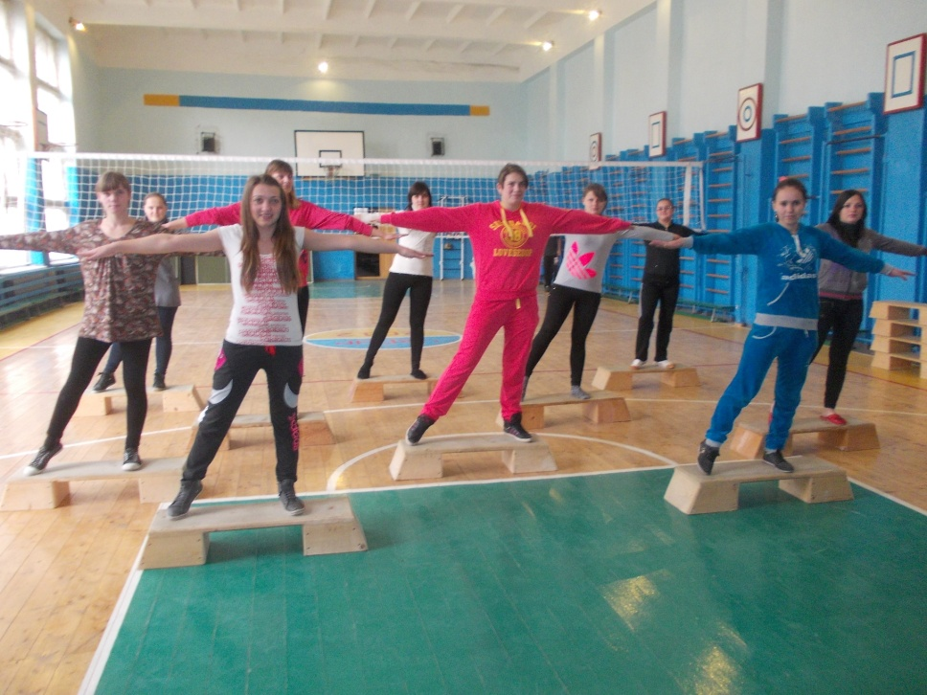
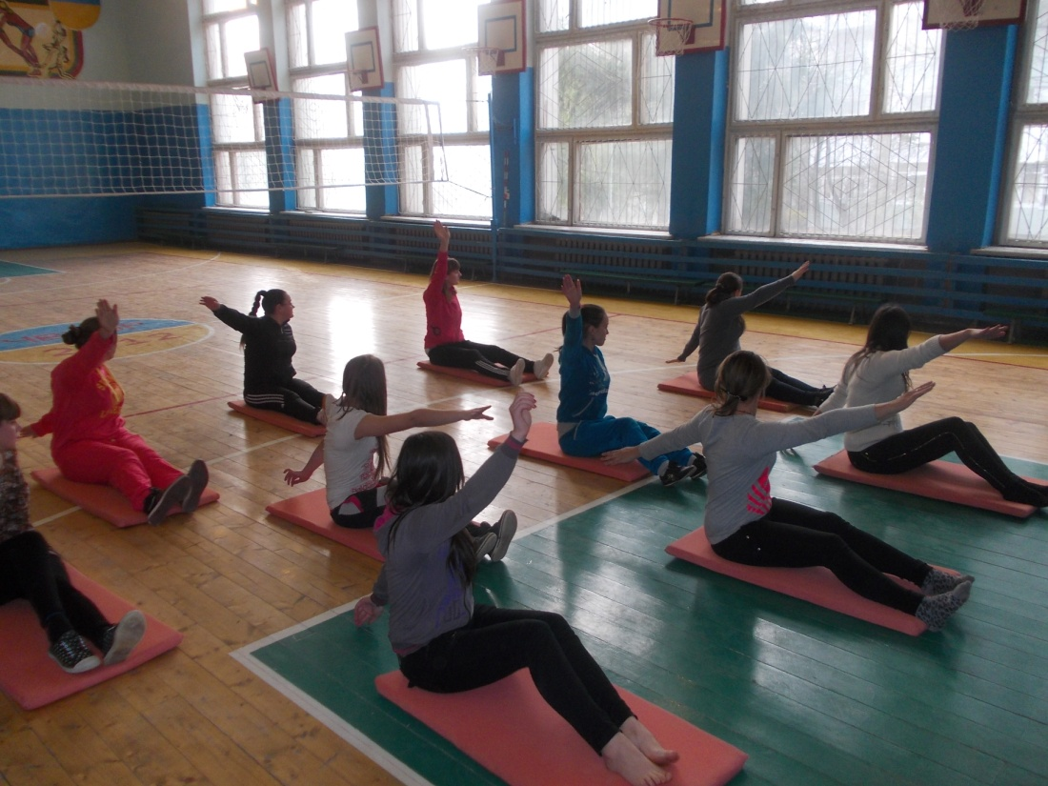
Ритмічна гімнастика
для дівчат

Slide 11
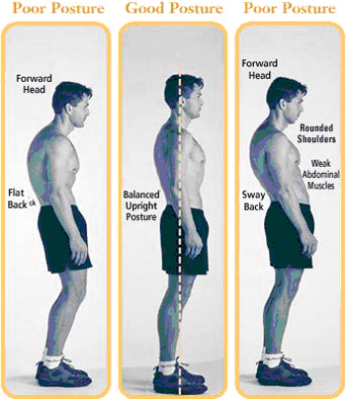
Вправи на формування постави
Постава не буває вродженою. Вона формується в процесі зростання, розвитку дитини, навчання, трудової діяльності і заняттями фізичними вправами.

Slide 12
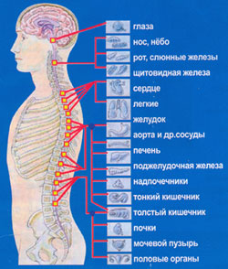
Постава – це здатність людини без особливого напруження утримувати своє тіло, зберігаючи правильно позу в різних положеннях: сидячи, стоячи, під час ходьби, ігор, розваг тощо. Вона залежить від положення голови, плечового поясу, грудної клітки, форми хребетного стовпа, живота, таза, нижніх кінцівок і стану нервової системи.

Slide 13
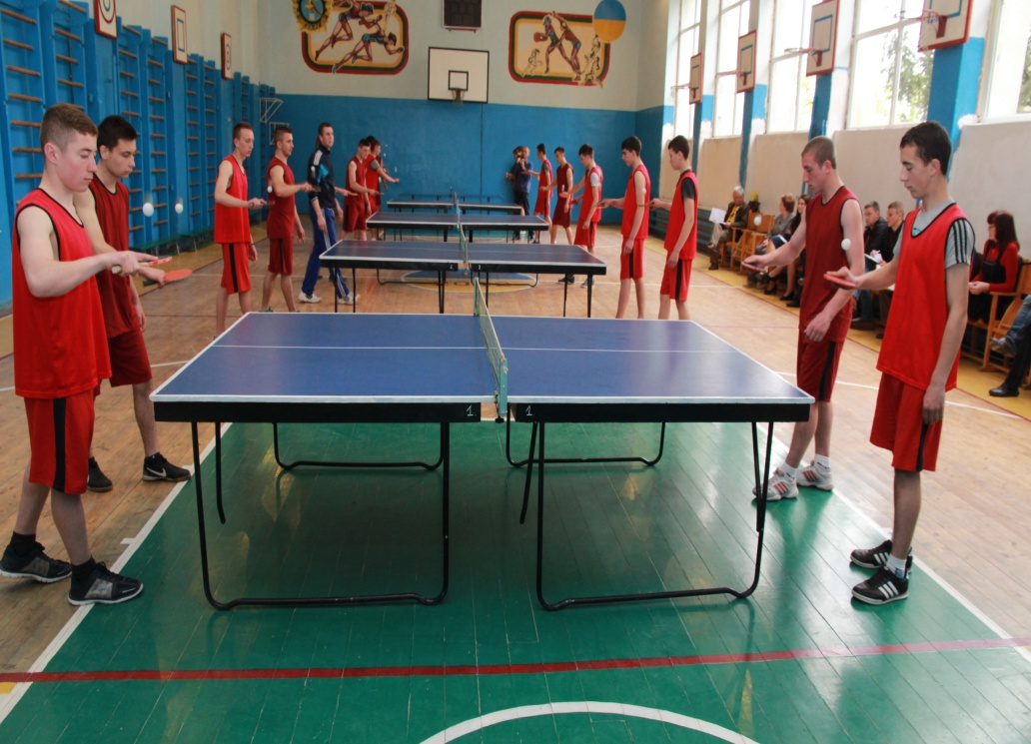
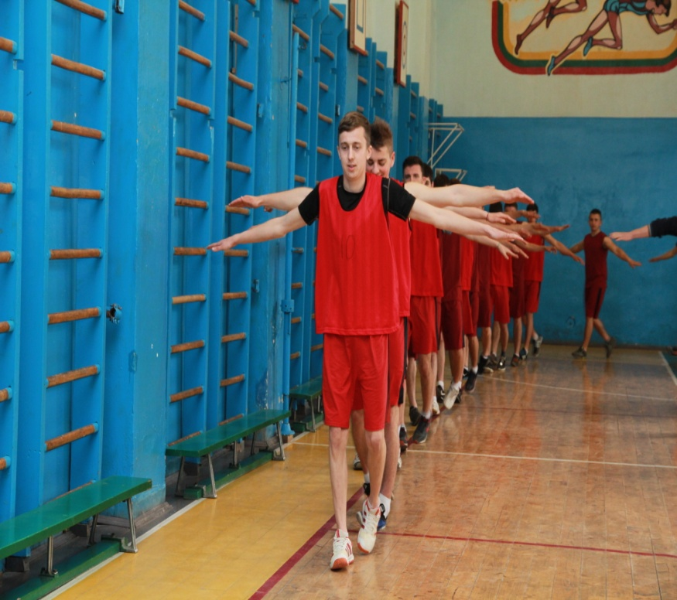
Вправи на рівновагу та координацію рухів

Slide 14
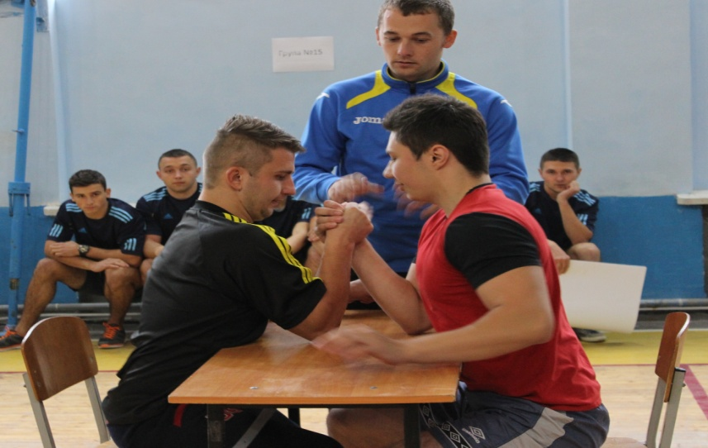
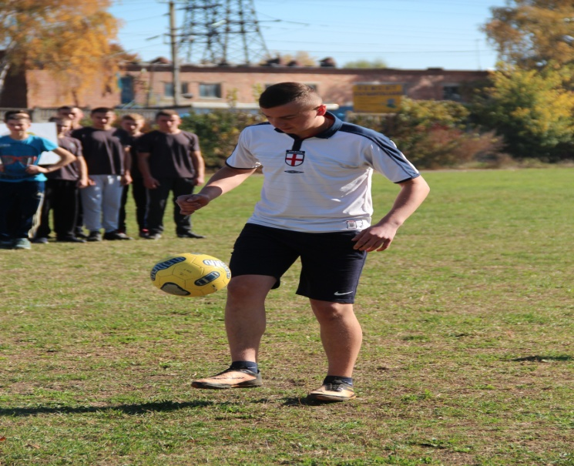
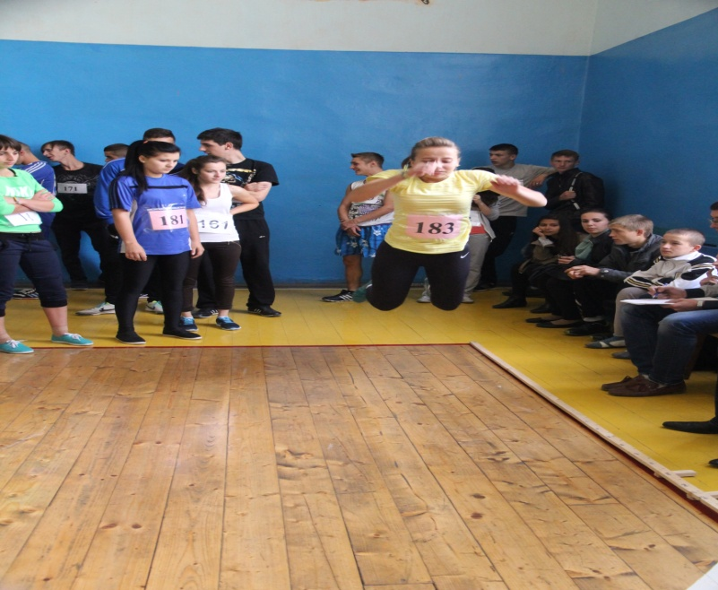
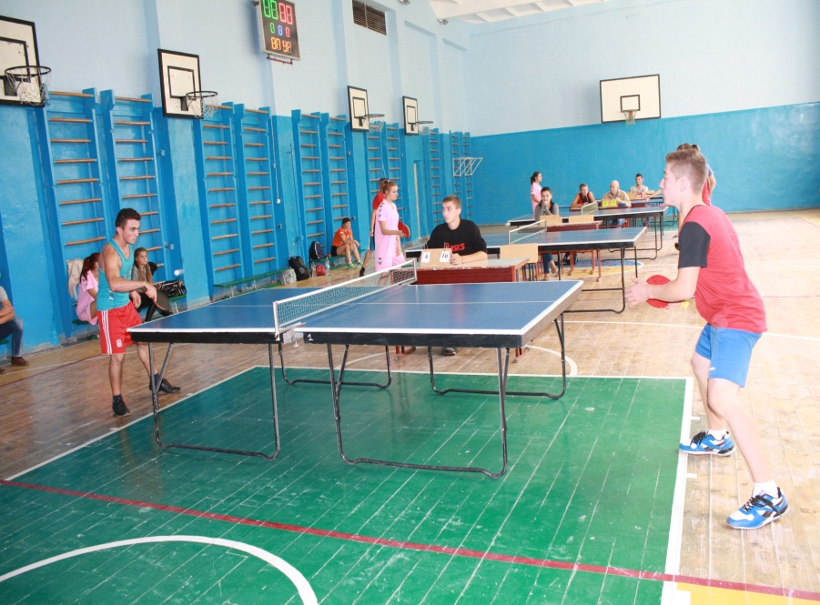
Урок фізичної культури дає заряд енергії на весь день

Slide 15
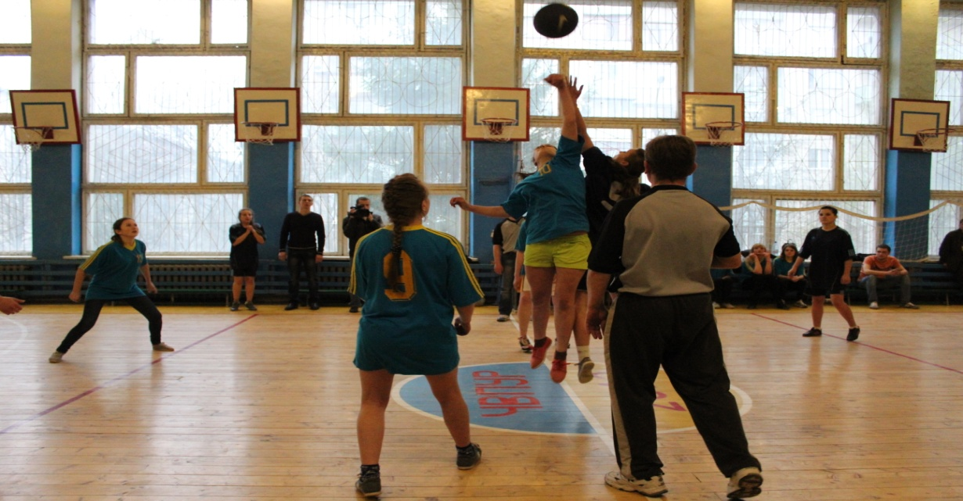
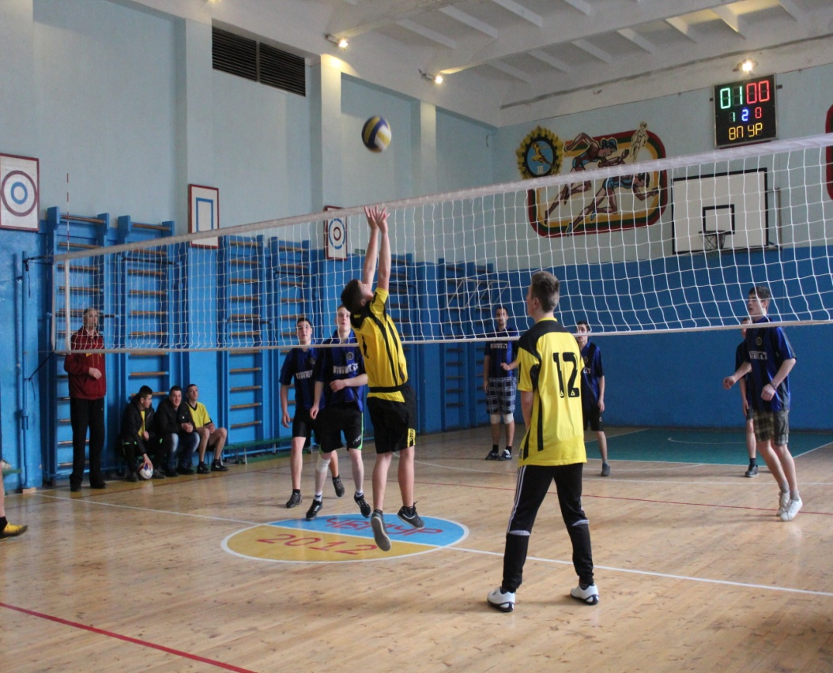
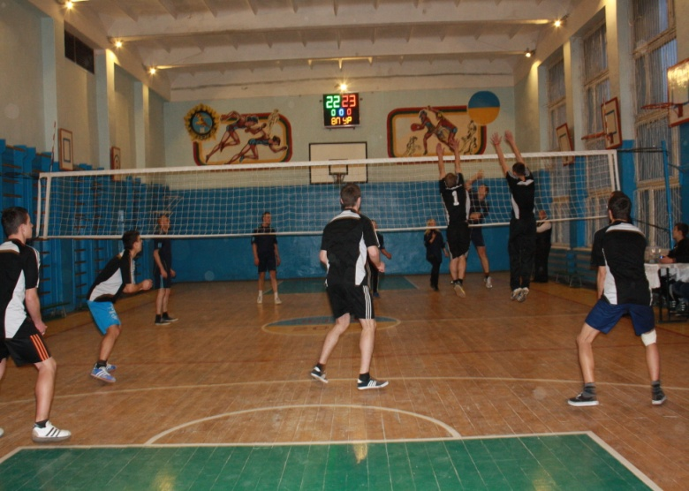
Вправи з м’ячем

Slide 16
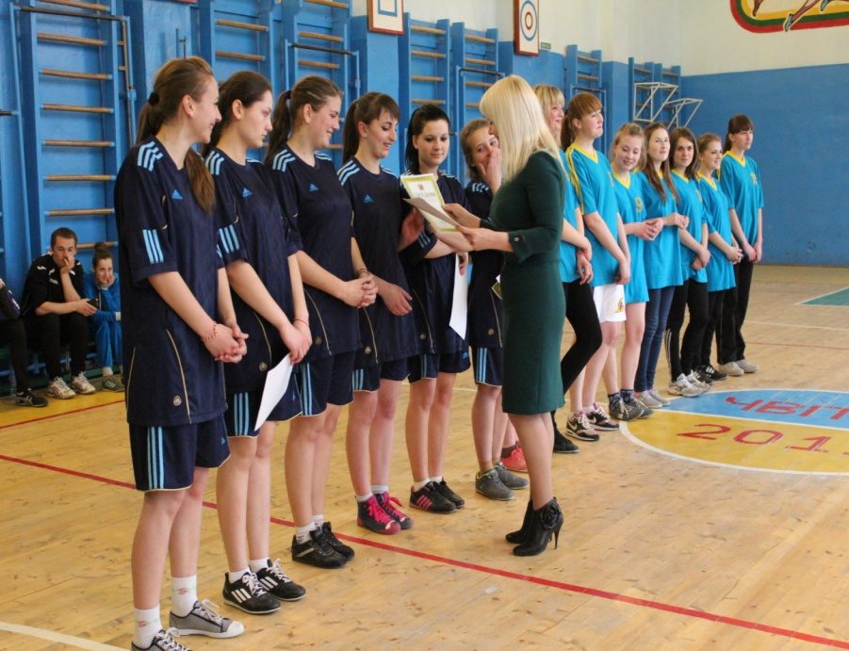
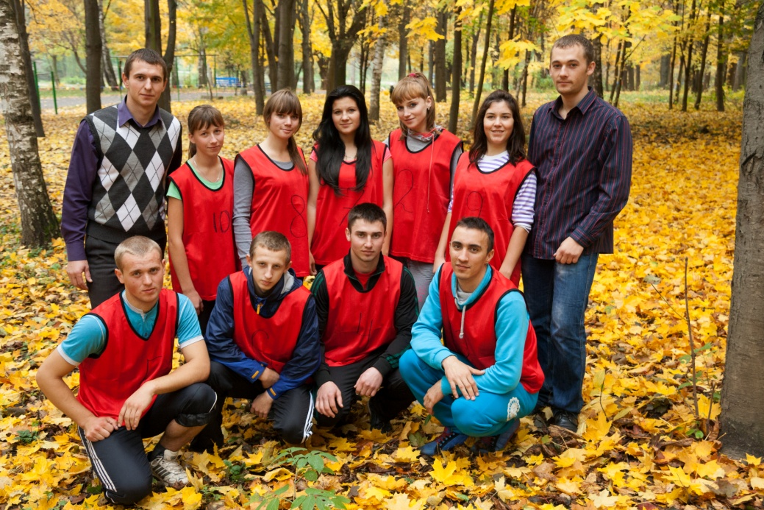
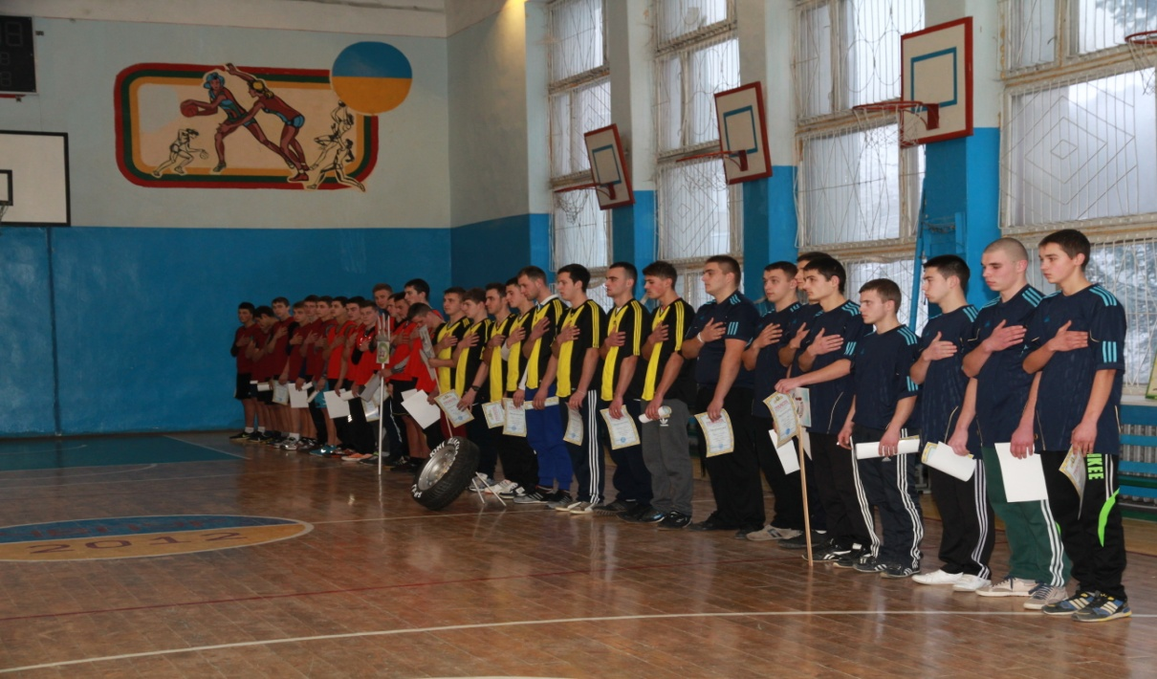
З м а г а н н я

Slide 17
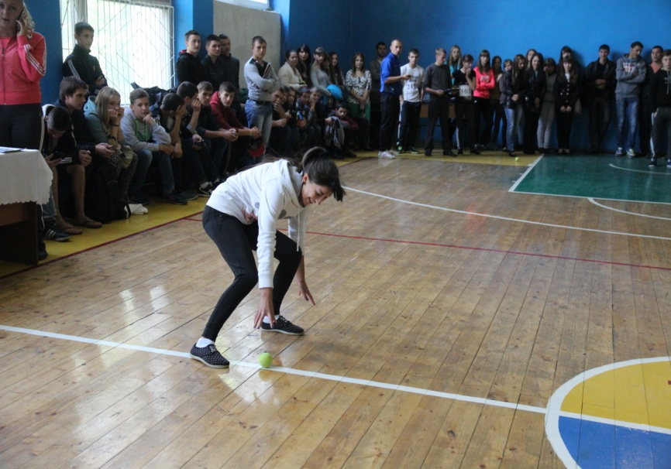
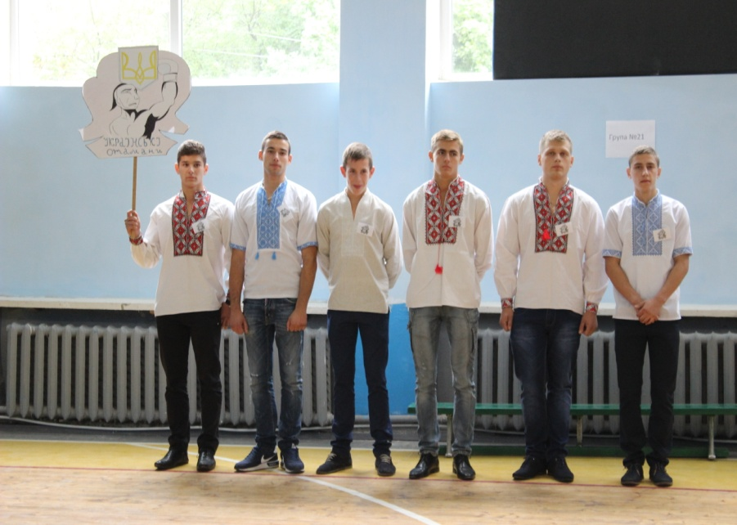
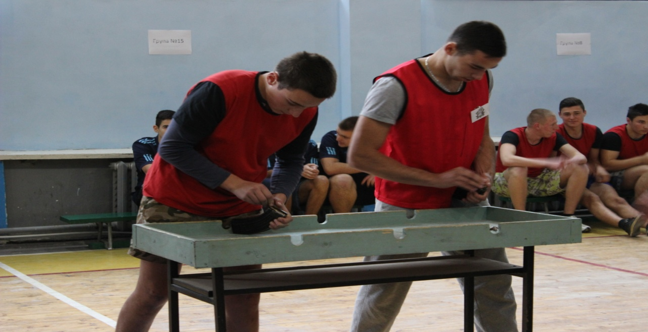
К о н к у р с и

Slide 18
Практика показує, що для вивчення відношення учнів до занять фізичною культурою, достатнє визначення трьох типів параметрів: потреб в руховій діяльності: позитивного, негативного, байдужого.
Фізична культура в повсякденній роботі – це комплексна культура рухів, знань про себе і свій розвиток, гармонійний розвиток фізичних здібностей, виховання себе, етичного, психологічного і духовного розвитку, живлення, загартовування, гігієни, режиму дня, культура інших сфер здорового способу життя.

Slide 19
Головне ж для викладача фізичної культури – розвивати звичку до регулярних і самостійних занять фізичною культурою і спортом на основі необхідних для цього знань і здорового способу життя.
В світлі цього, звичайно, треба обов'язково змінювати на краще відношення деяких учнів, їх батьків, вчителів інших дисциплін, та і багатьох інших людей до фізичної культури, тому, що без неї неможливе фізичне і етичне здоров'я людини.

Slide 20
На жаль, проблем у вирішенні питань збереження і зміцнення здоров'я учнів залишається дуже багато. Лише спільно, об'єднавши зусилля, можна досягти здійснення поставленої мети – формування здорової, психічно- й фізично- розвиненої, соціальноадаптованої людини, до створення в училищі здоров’язберігаючих і здоров’язміцнюючих умов навчання.

Slide 21
Дякую за увагу!

